Slide 1

Тема: «Общение – наш путь к успеху»
ГБОУ школа №477 Пушкинского района Санкт-Петербурга
Подготовила: педагог-психолог Подлубная Наталья Владимировна

Slide 2
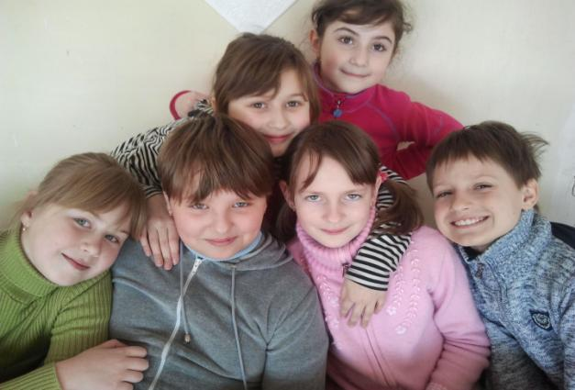
Как научиться общаться лучше
Материал подготовила:
педагог-психолог Паимцева Т.Г.

Slide 3
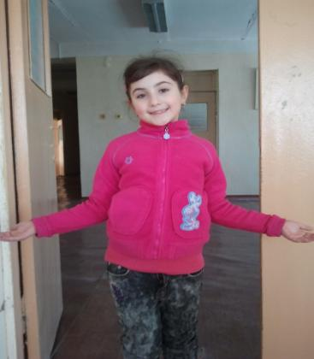
Правила эффективного общения:
Проявляйте искренний интерес к другим людям. «Человек, который не проявляет интереса к своим собратьям, людям, переживает наибольшие трудности в жизни и причиняет наибольшие несправедливости другим».

Slide 4
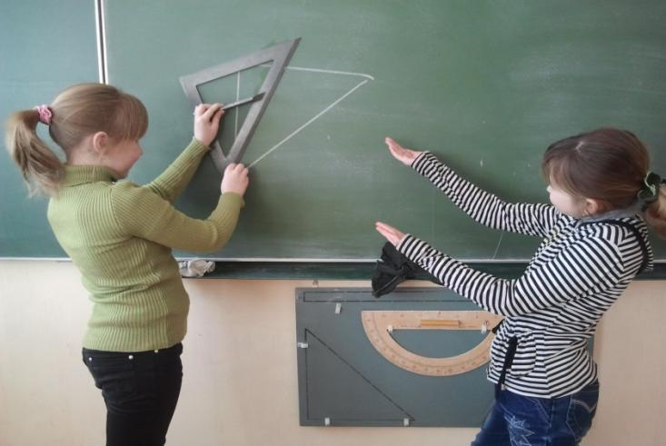
Попытайтесь понять достоинства другого человека и искренне признать, похвалить эти достоинства. Дайте людям почувствовать их значимость и уникальность.

Slide 5
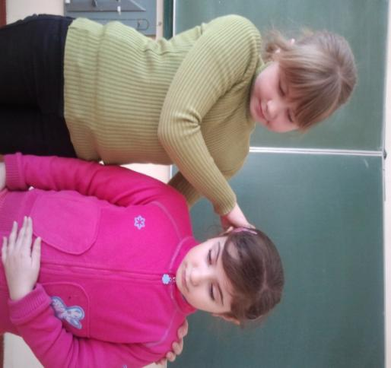
Вместо того, чтобы осуждать людей, постарайтесь понять, почему они поступают так, а не иначе. Это более эффективно, чем критиковать или осуждать.

Slide 6
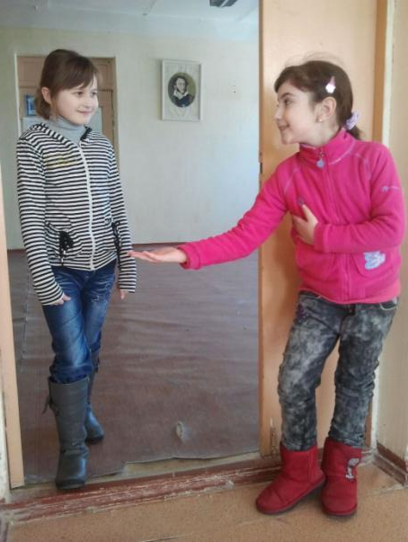
Будьте доброжелательным, приветливым, улыбайтесь.

Slide 7
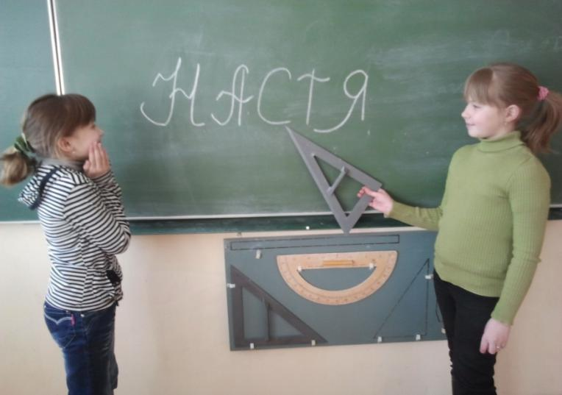
Обращайтесь к человеку по имени, отчеству.

Slide 8
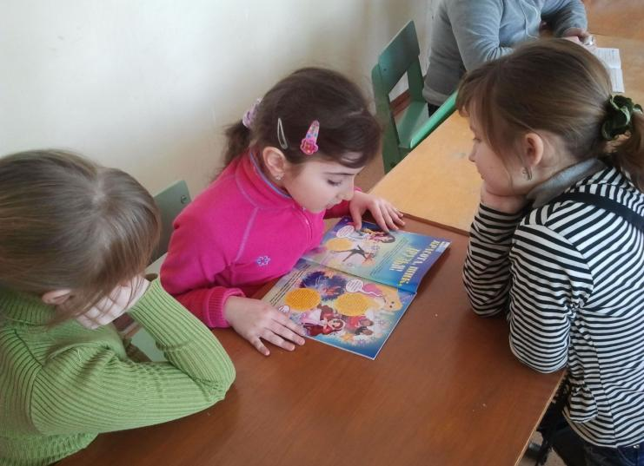
Говорите о том, что интересно вашему собеседнику.

Slide 9
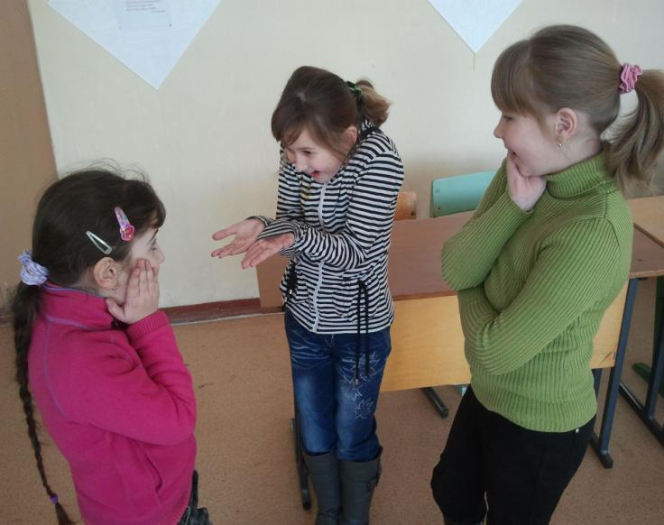
Будьте хорошим слушателем, этим побуждая человека рассказывать о себе.

Slide 10
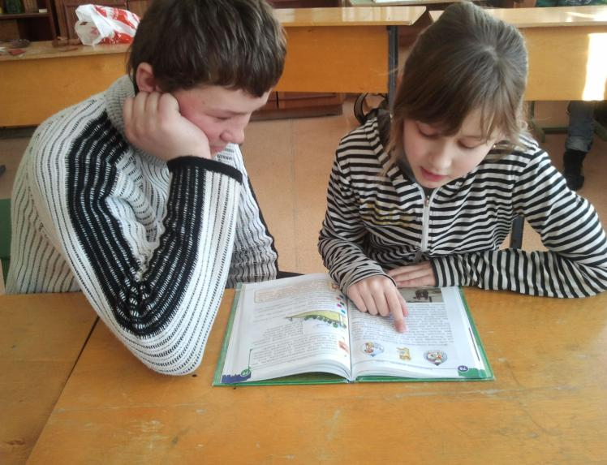
Проявляйте уважение и терпимость к мнениям другого.

Slide 11
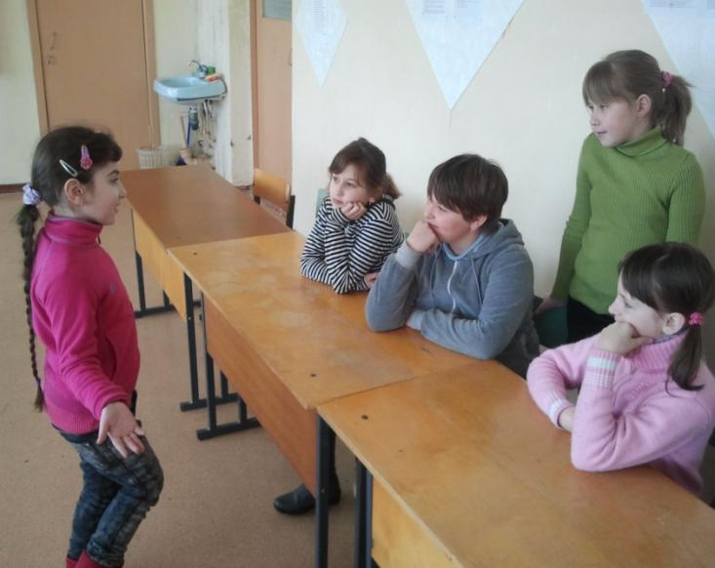
Больше слушайте, чем говорите.

Slide 12
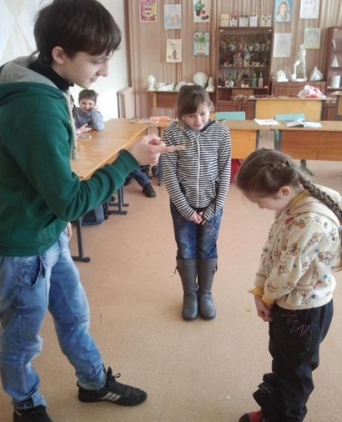
Попытайтесь искренне встать на место другого человека, увидеть вещи с его точки зрения.

Slide 13
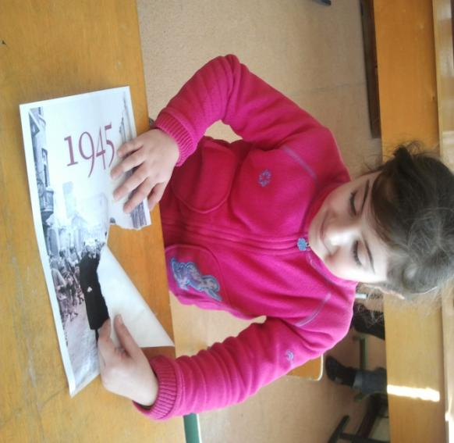
Как указать человеку на ошибку, не обидев его?

Slide 14
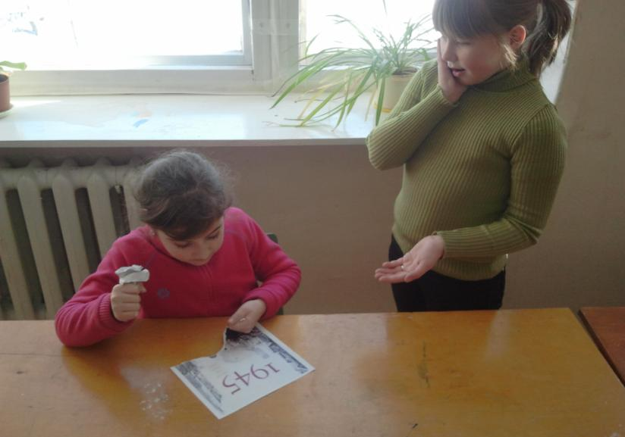
- узнайте, что он сам думает о своем поступке;

Slide 15
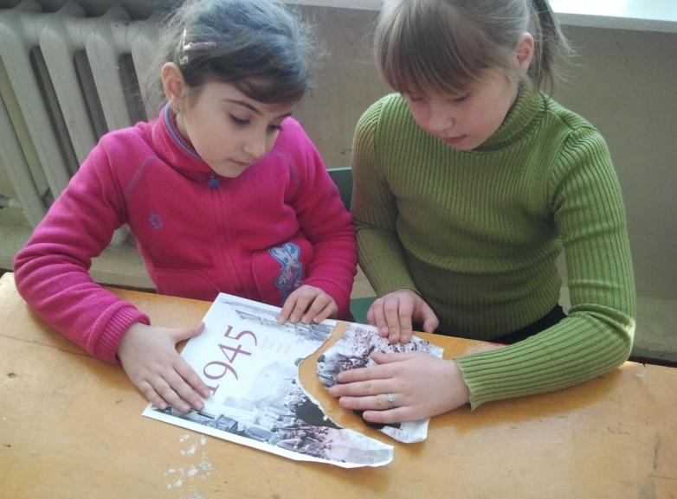
- начните с похвалы;

Slide 16
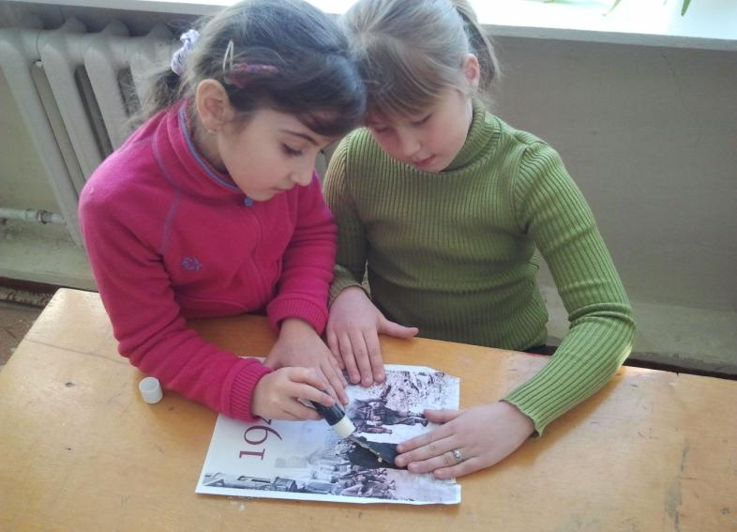
- никогда не критикуйте человека при посторонних - это унижает его достоинство; лучше - один на один.

Slide 17
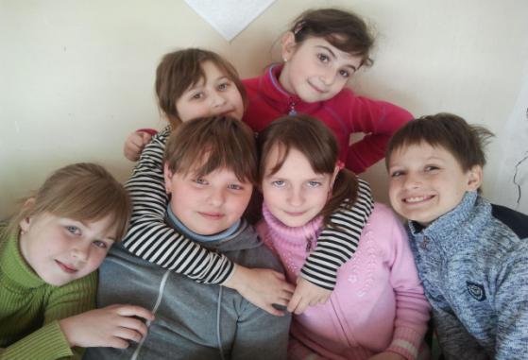
Соблюдая данные правила эффективность общения повысится и помните, относитесь к людям так, как хотите чтоб они относились к вам!

Slide 18
Правила эффективного общения:
Проявляйте искренний интерес к другим людям;
Проявляйте искренний интерес к другим людям;
Вместо того, чтобы осуждать людей, постарайтесь понять, почему они поступают так, а не иначе;
Будьте доброжелательным, приветливым, улыбайтесь;
Обращайтесь к человеку по имени, отчеству;
Говорите о том, что интересно вашему собеседнику;
Будьте хорошим слушателем, этим побуждая человека рассказывать о себе;
Проявляйте уважение и терпимость к мнениям другого;
Больше слушайте, чем говорите;
Попытайтесь искренне встать на место другого человека, увидеть вещи с его точки зрения;
Никогда не критикуйте человека при посторонних - это унижает его достоинство; лучше - один на один.

Slide 19
Гибкость:
Санкт-Петербург
умение изменять свое поведение в зависимости от ситуации и реакции собеседника, находить новые способы контакта.

Slide 20
Санкт-Петербург
Санкт-Петербург
Санкт-Петербург

Slide 21
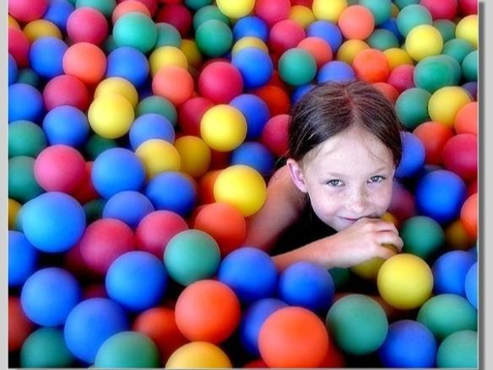
Спасибо за внимание!

